Slide 1
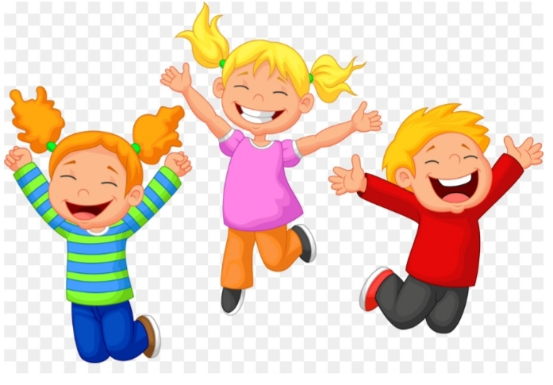
Plesso «Siciliano»
GIOCANDO.....MI MUOVO!
A cura di Marina Romano
Sez. E
Ins. Esposito Teresa
Ins. Romano Marina

Slide 2
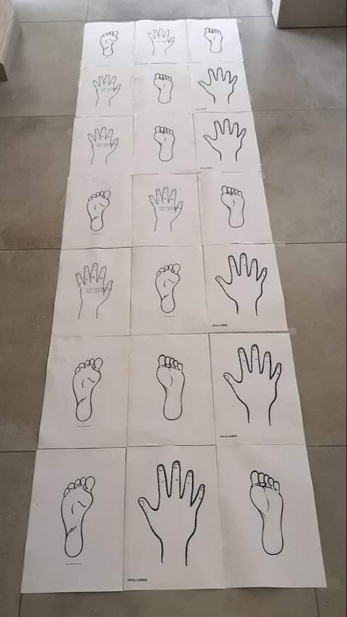
PER TENERTI MAGGIORMENTE IN ALLENAMENTO, ESEGUI IL PERCORSO MOTORIO: "MANI E PIEDI". Ecco come effettuarlo!
Ascolta

Slide 3
UN PO' DI MOVIMENTO CON LA MUSICA E' SEMPRE PIACEVOLE! ASCOLTA E MUOVITI CON L ' ALLEGRO RITMO DELLA BABY DANCE, SEGUENDO QUANTO INDICATO ED IMITANDO LE AZIONI PROPOSTE. ECCO COME E LE CANZONI SEGNALATE!
Ascolta

Slide 4
INIZIA AD ESEGUIRE LA CANZONE " UKI ZUKI" E...
Ascolta
https://youtu.be/-GIyv6mUcAQ

Slide 5
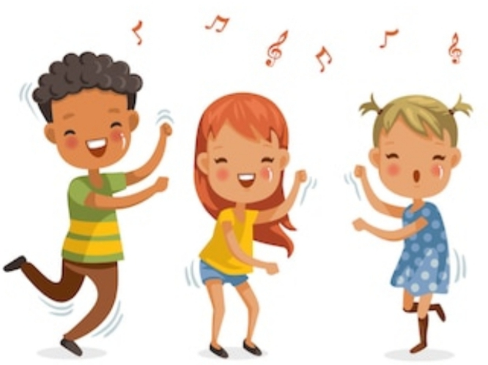
....PROSEGUI CON UN ' ALTRA CANZONE: " TRE PASSI AVANTI"!
Ascolta
https://youtu.be/zXRmHpyNmuw
Buon gioco e
buon divertimento!

